Slide 2
Национальная Ассоциация учителей физической культуры является объединением юридических лиц и (или) граждан, основанным на добровольном или в установленных законом случаях на обязательном членстве и созданным для представления и защиты общих, в том числе профессиональных, интересов, для достижения общественно полезных целей, не противоречащих закону и имеющих некоммерческий характер целей.
Цель деятельности Ассоциации – совершенствование системы физического воспитания в общеобразовательных организациях через консолидацию профессионального, интеллектуального и социально-общественного потенциала педагогического сообщества физкультурно-спортивного
профиля в сфере образования.

Slide 3
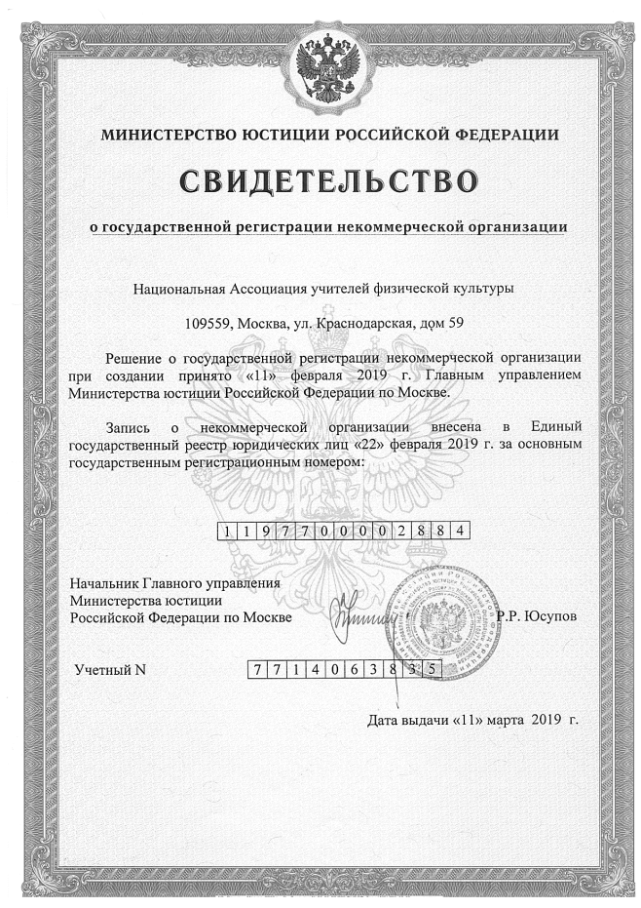
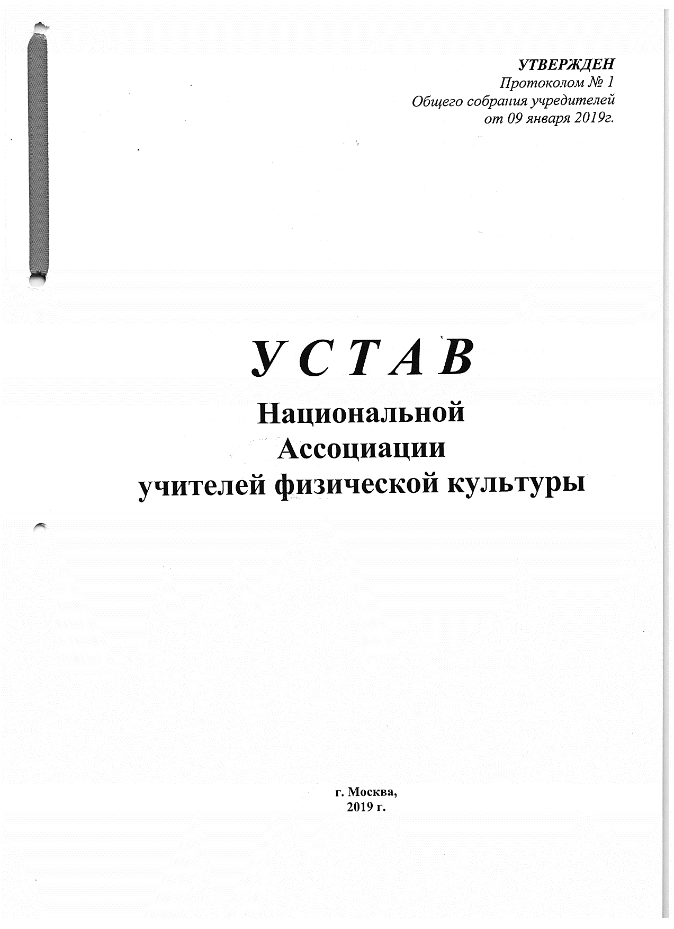
Документы Национальной Ассоциации учителей физической культуры
Ассоциация в соответствии с действующим законодательством является некоммерческой корпоративной организацией, созданной и действующей в соответствии с Конституцией Российской Федерации, Гражданским кодексом Российской Федерации, Федеральным законом "О некоммерческих организациях", настоящим Уставом и иными нормативными правовыми актами Российской Федерации.

Slide 4
Содействие интеграции общего и дополнительного образования детей физкультурно-спортивной направленности, как необходимого условия для личностного гармоничного развития обучающихся
Содействие социально-правовой защищенности учителей физической культуры, членов Ассоциации и повышению престижа педагогической профессии
Предмет деятельности Ассоциации
Участие в решении вопросов по укреплению безопасности на занятиях физической культурой и спортом, в том числе по формированию у обучающихся культуры собственной безопасности, стандартизации и сертификации школьного спортивного оборудования и инвентаря
Содействие созданию региональных и местных отделений (филиалов, представительств) Ассоциации на территории Российской Федерации, осуществление стратегического руководства и координационной связи между ними и Ассоциацией

Slide 5
Общественный мониторинг процесса модернизации учебного предмета «Физическая культура» в Российской Федерации и трансляция государственных стратегических решений в части развития системы физического воспитания в образовательных организациях РФ
Содействие формированию и реализации системы взаимного информирования и взаимодействия членов Ассоциации с различными структурами, в том числе с федеральными органами власти, осуществляющими государственную политику в области образования субъектов РФ
Предмет деятельности Ассоциации
Участие в экспертизе проектов документов, относящихся к развитию физического воспитания в системе образования, и подготовке предложений по внесению изменений (дополнений) в существующие законодательные и иные нормативно-правовые акты в сфере образования, а также инициатив по разработке новых
Содействие в реализации программ, проектов и мероприятий, направленных на укрепление здоровья обучающихся, развитие мотивации к занятиям физической культурой и спортом, формирование у подрастающего поколения страны устойчивых навыков ЗОЖ

Slide 6
Членами Ассоциации
являются Учредители, а также вступившие в Ассоциацию после ее государственной регистрации юридические лица и полностью дееспособные граждане, внесшие вступительный и членские взносы, признающие и выполняющие положения настоящего Устава.

Slide 7
ОРГАНЫ УПРАВЛЕНИЯ АССОЦИАЦИИ
Общее собрание членов Ассоциации
Председатель Ассоциации
Президиум Ассоциации

Slide 8
СТРУКТУРА УПРАВЛЕНИЯ АССОЦИАЦИИ
ОБЩЕЕ СОБРАНИЕ ЧЛЕНОВ АССОЦИАЦИИ
ПОПЕЧИТЕЛЬСКИЙ СОВЕТ
КОНТРОЛЬНО-РЕВИЗИОННАЯ КОМИССИЯ
ПРЕДСЕДАТЕЛЬ АССОЦИАЦИИ
ОТВЕТСТВЕННЫЙ СЕКРЕТАРЬ
ЗАМЕСТИТЕЛЬ ПРЕДСЕДАТЕЛЯ
ЗАМЕСТИТЕЛЬ ПРЕДСЕДАТЕЛЯ
ПРЕДСТАВИТЕЛЬСТВО РЕГИОНАЛЬНЫХ АССОЦИАЦИЙ

Slide 9
КООРДИНАЦИОННЫЙ СОВЕТ
РАБОЧАЯ ГРУППА ПО ПРОГРАММНО-МЕТОДИЧЕСКОМУ ОБЕСПЕЧЕНИЮ И ВНЕДРЕНИЮ ИННОВАЦИОННЫХ ТЕХНОЛОГИЙ
РАБОЧАЯ ГРУППА ПО РЕАЛИЗАЦИИ И ВНЕДРЕНИЮ НОРМАТИВНО-ПРАВОВОЙ БАЗЫ
РАБОЧАЯ ГРУППА ПО ЗДОРОВЬЕСБЕРЕГАЮЩИМ ТЕХНОЛОГИЯМ
РАБОЧАЯ ГРУППА ПО ОБЕСПЕЧЕНИЮ МАТЕРИАЛЬНО-ТЕХНИЧЕСКОГО ОСНАЩЕНИЯ И БЕЗОПАСНОЙ СРЕДЫ
РАБОЧАЯ ГРУППА ПО СОВЕРШЕНСТВОВАНИЮ ПРОФЕССИОНАЛЬНЫХ КОМПЕТЕНЦИЙ КАДРОВОГО СОСТАВА

Slide 10
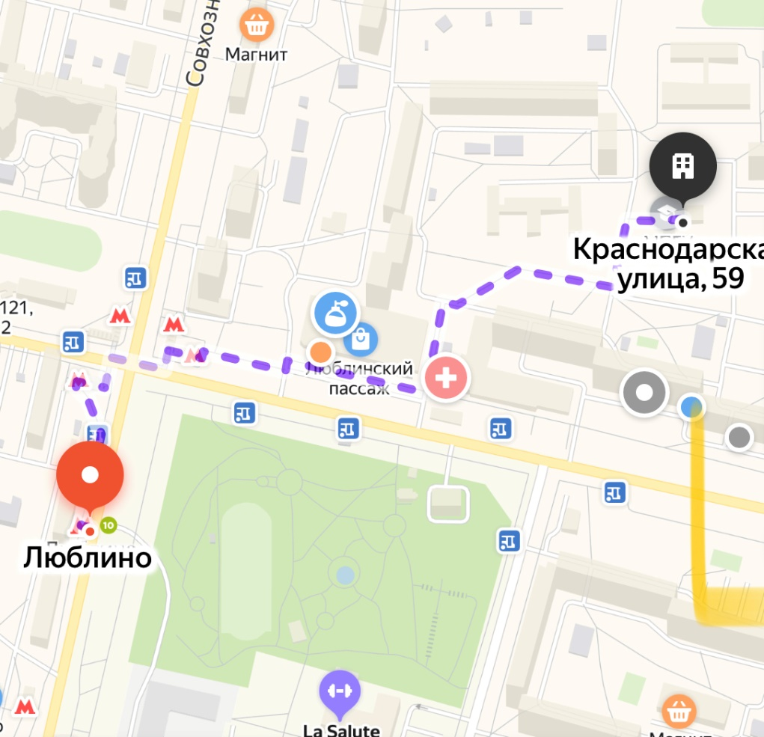
НАЦИОНАЛЬНАЯ АССОЦИАЦИЯ УЧИТЕЛЕЙ ФИЗИЧЕСКОЙ КУЛЬТУРЫ «НАУФК»
Адрес:
Российская Федерация, 109559, г. Москва, ул. Краснодарская, д. 59.
почта: naufk@mail.ru

